Slide 1


Slide 2

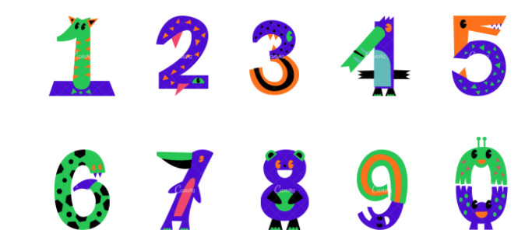
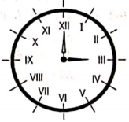
CHƯƠNG 1: TẬP HỢP CÁC SỐ TỰ NHIÊN
TOÁN 6
Khi tính toán với những số nhỏ, người xưa chỉ cần dùng đến các ngón tay. Nhưng khi gặp các số lớn thì sao? Các hệ đếm xuất hiện để giúp con người tính toán với những số lớn.Chương này sẽ giúp các em làm quen với hệ (đếm) thập phân để biểu diễn và tính toán các số tự nhiên. Thật dễ dàng và thuận tiện !

Slide 3

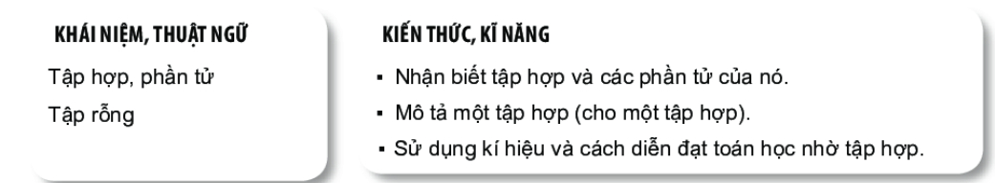
BÀI 1: TẬP HỢP

Slide 4


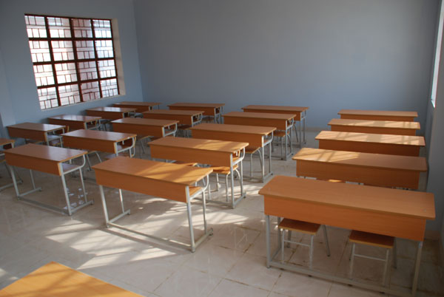




Quan sát hình vẽ sau ?
Quan sát
Tập hợp những cái bàn trong lớp học
Tập hợp các cây trong sân trường.
Tập hợp các số tự nhiên nhỏ hơn 4
Tập hợp học sinh lớp 6A

Slide 5

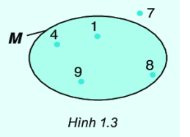
1, Tập hợp và phần tử của tập hợp.
TOÁN 6
Quan sát hình bên cho biết:
- Tập hợp M gồm các số nào có trong hình quả trứng ?
- Tập hợp M gồm các số nào không trong hình quả trứng ?

Slide 6

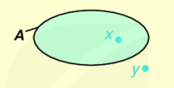
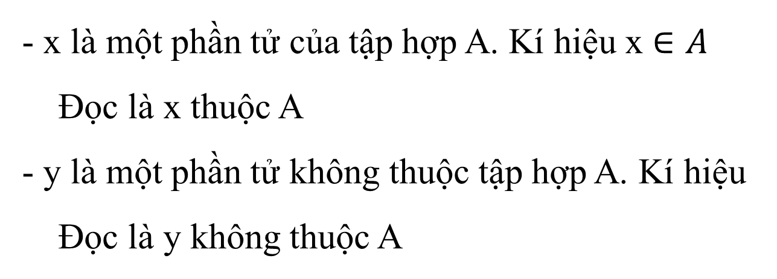
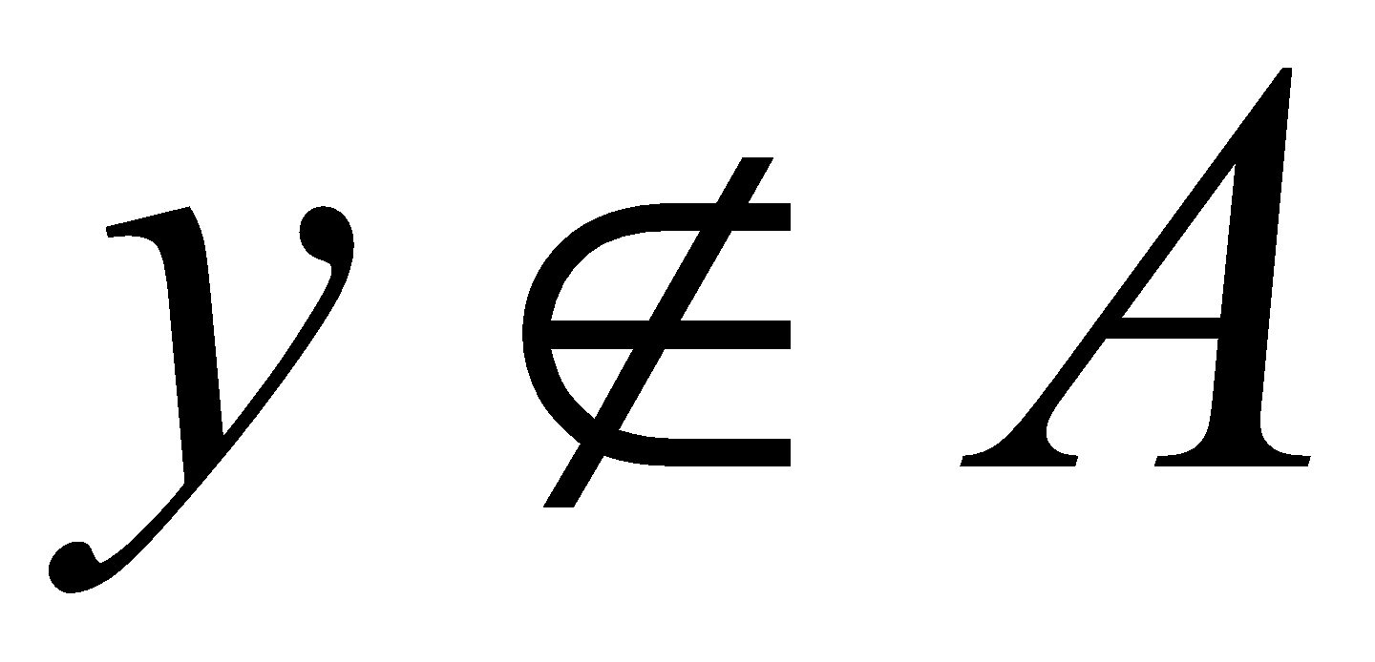
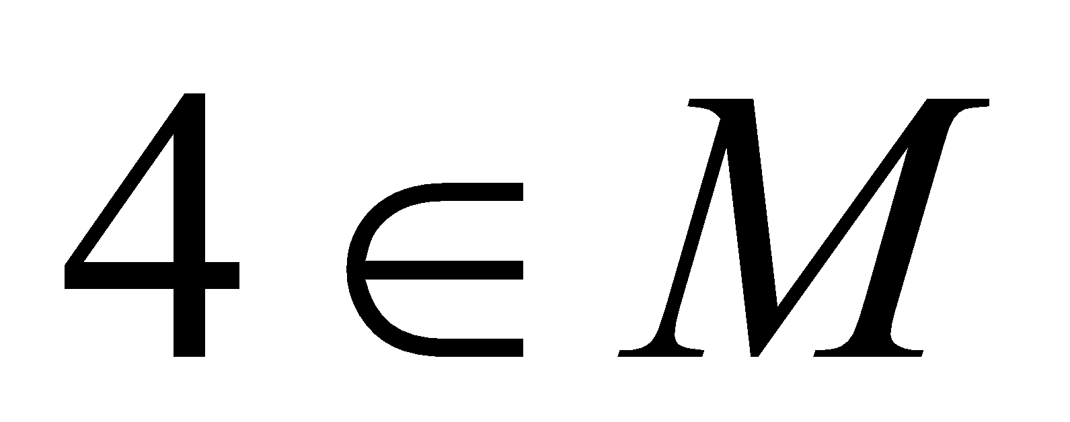
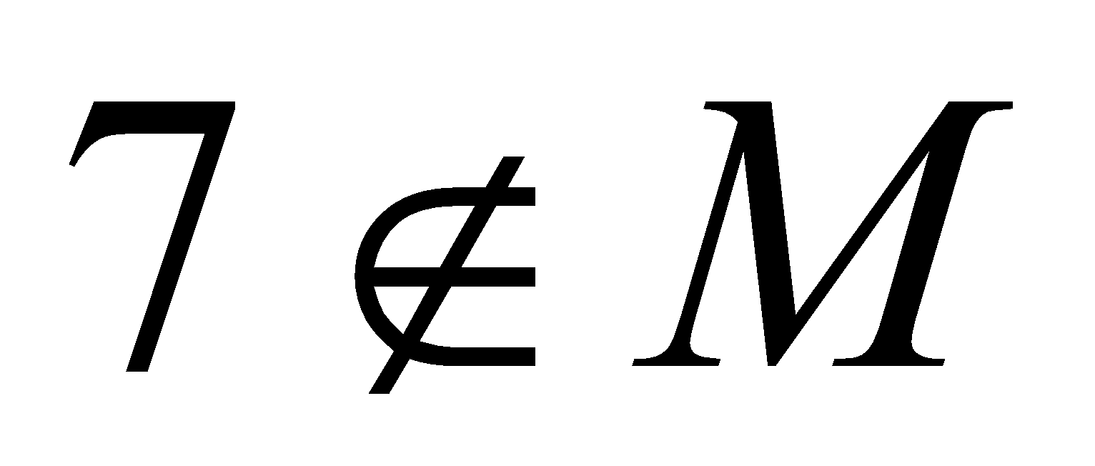
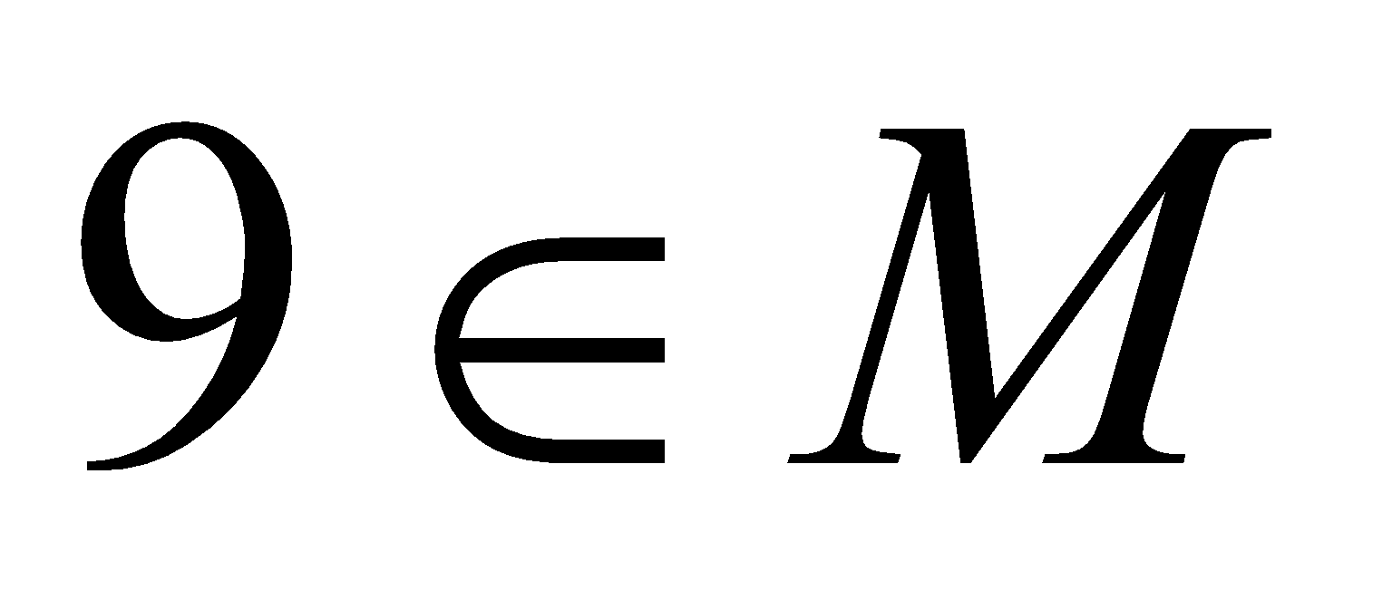
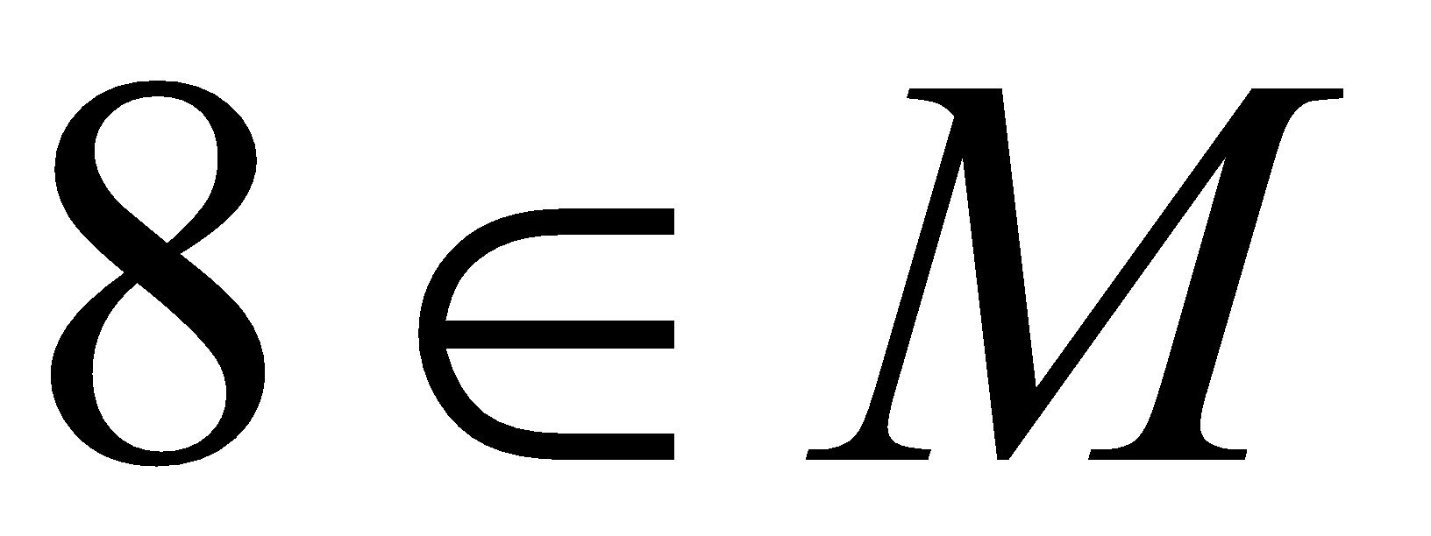

1, Tập hợp và phần tử của tập hợp.
TOÁN 6
GHI NHỚ:
+ Một tập hợp ( gọi tắt là tập ) bao gồm những đối tượng nhất định. Các đối tượng ấy được gọi là những phần tử của tập hợp.
- Người ta thường đặt tên tập hợp bằng chữ cái in hoa : A,B,C,...

Slide 7
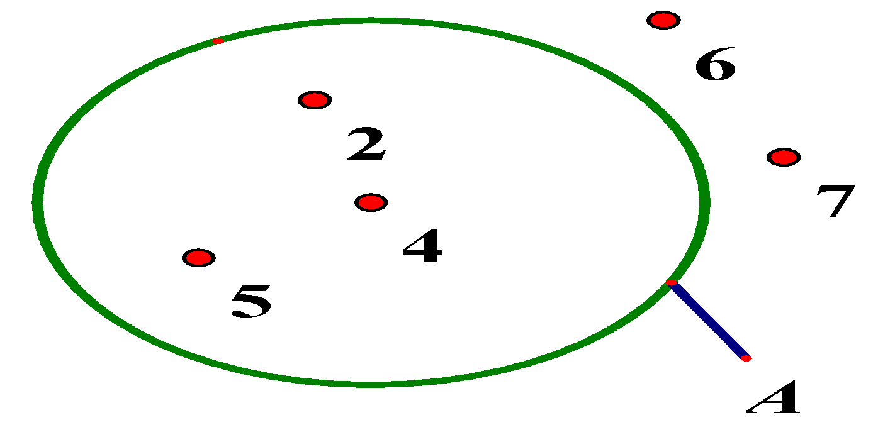


Phiếu học tập số 1:
4 .... A; 7.... A ; 5.... A; 6 ....A
b) Các phần tử nằm trong A gồm các số:.......................
A không chứa các phần tử ...............................................
c) Người ta đặt tên tập hợp bằng ............................................
2; 4; 5
6; 7
chữ cái in hoa.
Luyện tập 1:
Gọi B là tập hợp các bạn tổ trưởng trong lớp em.
Em hãy chỉ ra một bạn thuộc tập B và một bạn không thuộc tập B.

Slide 8
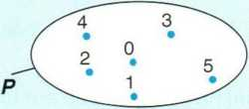
2, Mô tả một tập hợp.
Nêu các các xác định phần tử của tập hợp P ?
Cách 1. Liệt kê các phần tử của tập hợp, tức là viết các phần tử của tập hợp trong dấu ngoặc {} theo thứ tự tuỳ ý nhưng mỗi phần tử chỉ được viết một lần.
Ví dụ, với tập P gồm các số 0: 1: 2; 3: 4; 5 ở Hình 1.4, ta viết:
Hình 1.4. Tập hợp P
P={0; 1;2; 3; 4; 5}.
Cách 2. Nêu dấu hiệu đặc trưng cho các phần tử của tập hợp
Ví dụ, với tập P (xem H.1.4) ta cũng có thể viết:
P = {n | n là số tự nhiên nhỏ hơn 6}.

Slide 9
VÍ DỤ 1:
Khi mô tả tập hợp L các chữ cái trong từ NHA TRANG bằng cách liệt kê các phần tử, bạn Nam viết :
L = {N; H; A; T; R; A; N; G}.
Theo em, bạn Nam viết đúng hay sai? Nếu sai hãy sửa lại cho đúng.
………………………………………………………………...

Slide 10
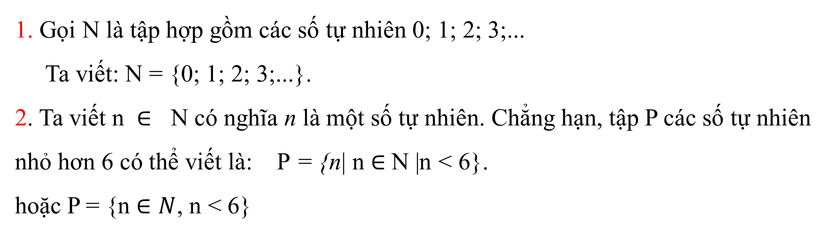
* Chú ý:
3. Ta còn dùng kí hiệu N* để chỉ tập hợp các số tự nhiên khác 0, nghĩa là
Ta viết: N* = {1; 2; 3;...}.

Slide 11

• Tập hợp các số tự nhiên khác 0 được kí hiệu là N*:
N* = { 1; 2; 3; …}
N*: tập hợp số tự nhiên khác 0
0
1
2
3
4
5…
N: tập hợp số tự nhiên
• Tập hợp các số tự nhiên được kí hiệu là N
N = {0 ; 1; 2; 3;...}

Slide 12
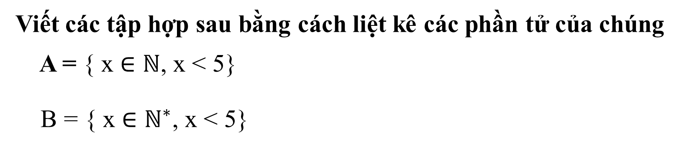
LUYỆN TẬP 2

Slide 13
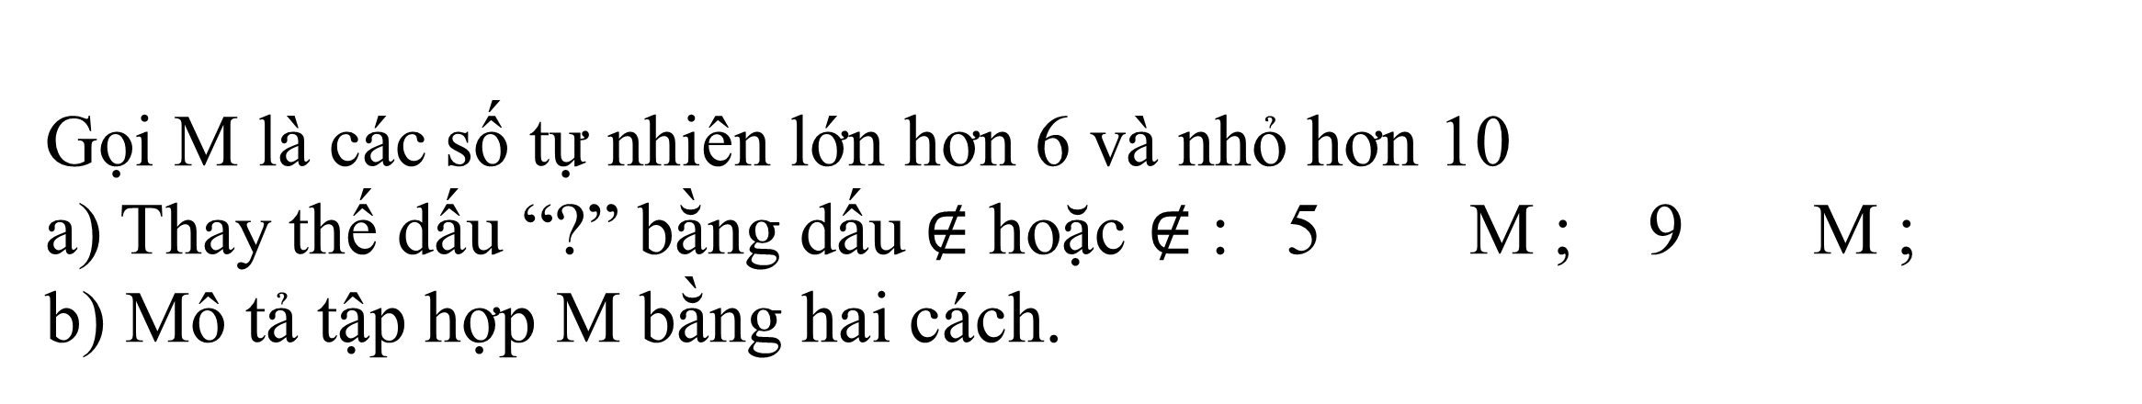
LUYỆN TẬP 3
?
?

Slide 14

Câu hỏi: Các viết tập hợp nào sau đây đúng?
BÀI TẬP TRẮC NGHIỆM
A. A = [1; 2; 3; 4]
B. A = (1; 2; 3; 4)
C. A = 1; 2; 3; 4
D. A = {1; 2; 3; 4}
D

Slide 15
BÀI TẬP TRẮC NGHIỆM
Câu hỏi: Cho B = {2; 3; 4; 5}. Chọn đáp án sai trong các đáp án sau?
A. 2 ∈ B
B. 5 ∈ B
C. 6 ∈ B
D. 1 ∉ B
C

Slide 16
BÀI TẬP TRẮC NGHIỆM
Câu hỏi: Viết tập hợp A các số tự nhiên lớn hơn 5 và nhỏ hơn 10.
A. A = {6; 7; 8; 9}
B. A = {5; 6; 7; 8; 9}
A
C. A = {6; 7; 8; 9; 10}
D. A = {6; 7; 8}

Slide 17
BÀI TẬP TRẮC NGHIỆM
Câu hỏi: Viết tập hợp P các chữ cái khác nhau trong cụm từ: “HOC SINH”
A. P = {H; O; C; S; I; N; H}
B
B. P = {H; O; C; S; I; N}
C.
D. P = {H; O; C; H; I; N}
P = {H; C; S; I; N}

Slide 18
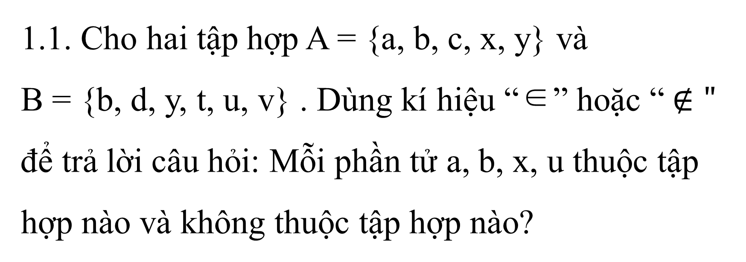

BÀI TẬP VẬN DỤNG

Slide 19
BÀI TẬP VẬN DỤNG
1.2. Cho tập hợp U = {x ∈ N | x chia hết cho 3}. Trong các số 3; 5; 6; 0; 7, số nào thuộc và số nào không thuộc tập U ?

Slide 20
BÀI TẬP VẬN DỤNG
1.3. Bằng cách liệt kê các phần tử, hãy viết các tập hợp sau:
a) Tập hợp K các số tự nhiên nhỏ hơn 7
b) Tập hợp D tên các tháng (dương lịch) có 30 ngày
c) Tập hợp M các chữ cái tiếng Việt trong từ ĐIỆN BIÊN PHỦ

Slide 21
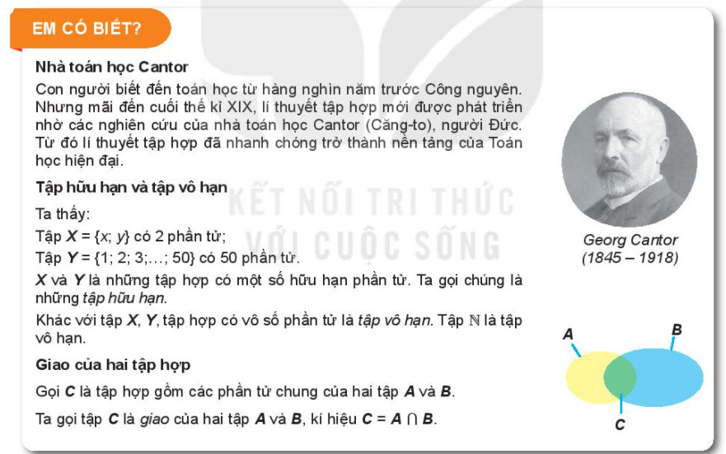

Slide 22
Các em hoàn thành bài tập 1.1 đến 1.5 SGK và SBT

